Slide 1
МУНИЦИПАЛЬНОЕ БЮДЖЕТНОЕ ДОШКОЛЬНОЕ
ОБРАЗОВАТЕЛЬНОЕ УЧРЕЖДЕНИЕ
"ЦЕНТР РАЗВИТИЯ РЕБЕНКА - ДЕТСКИЙ САД №28 "ОГОНЕК"
Парциальная программа
по познавательному развитию
«Мультипликаторы»
Воспитатели: Грачева А. Н.
Ивашина А. Н.
2021

Slide 2
Программа направлена на решение одной из приоритетных задач, стоящих перед педагогом дошкольного учреждения – становление первичной ценностной ориентации и социализации личности ребенка, частью которого является формирование уважительного отношения и чувства принадлежности к своей Родине.
Содержание работы включает в себя направления деятельности через взаимодействие ДОУ и семьи в решении задач нравственно-патриотического воспитания в соответствии с ФГОС ДО.

Slide 3
В век информационного прогресса компьютерные технологии быстрым темпом входят в нашу повседневную и профессиональную жизнь. Это дает огромные возможности для создания различных инновационных проектов в работе с детьми.
В поисках методов, способствующих формированию нравственно- патриотического воспитания детей старшего дошкольного возраста, развитию творческого мышления ребенка, мы обратились к мультипликации.
Мультипликация в образовательном процессе – современный вид проектной деятельности, очень привлекательный для детей. Осуществляя такой вид деятельности, мы поддерживаем любое стремление детей к творчеству, оказываем максимально возможное влияние на формирование в каждом из них свободной творческой личности, человека креативного, как самого дорогого и востребованного в современном обществе «продукта» образования.

Slide 4
Мультипликация в образовательном процессе – современный вид проектной деятельности, очень привлекательный для детей. Осуществляя такой вид деятельности, мы поддерживаем любое стремление детей к творчеству, оказываем максимально возможное влияние на формирование в каждом из них свободной творческой личности, человека креативного, как самого дорогого и востребованного в современном обществе «продукта» образования.
Как показало анкетирование воспитанников:
100% детей любят смотреть мультфильмы,
75% хотели бы сами научиться создавать мультфильмы,
25% изъявили желание присоединиться к созданию мультфильма после увиденного результата.
Перед нами встала задача в поиске эффективных форм, средств, новых подходов и в разработке современного вида проектной деятельности - создание нравственно-патриотических мультфильмов в работе с детьми дошкольного возраста.

Slide 5
Основная цель программы кружка:
Создание благоприятных условий для формирования у детей старшего дошкольного возраста патриотических чувств, воспитания духовно – нравственной личности посредством использования мультипликации.
Задачи:
1. Создавать условия для формирования нравственной основы
первоначальных чувств патриотизма как общечеловеческой ценности (любви к своей семье, детскому саду, родному краю, стране, окружающим).
2. Познакомить с географической картой страны, дать знания о понятиях: Родина, Отчизна, Страна, Малая Родина;
3. Создать условия для восприятия сведений об историческом прошлом и культурном облике родного края и страны;
4. Формирование основ экологической культуры, гуманного отношения ко всему живому посредством расширения представлений детей о природном и животном мире России;
5. Развивать познавательную активность детей, информационную культуру, а также художественно-творческие способности и образно-художественное восприятие мира детей старшего дошкольного возраста средствами мультипликации.
6. Воспитывать интерес, внимание и последовательность в процессе создания мультфильма, поддерживать стремление детей к отражению своих представлений посредством анимационной деятельности, воспитание общей культуры, умение договариваться, распределяя роли в совместной работе.

Slide 6
Ожидаемый результат:
1. У дошкольников сформированы нравственно-патриотические ценности (чувства).
2. Развита познавательная активность детей, расширен кругозор, развита информационная культура и логическое мышление, а также художественно-творческие способности и образно-художественное восприятие мира средствами мультипродукции.
3. Установлено осознанное отношение к выбору и оценке качества, потребляемой им мультипродукции.
4. Дошкольники с интересом создают собственные мультфильмы.

Slide 7
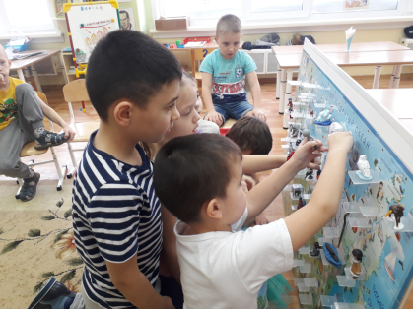
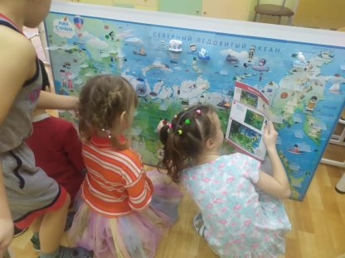
Знакомство с природными зонами России: крайним Севером, тундрой, зоной лесов, степью, пустыней.

Slide 8
Создание пластилинового мультфильма c декорациями из бумаги и картона
План работы над мультфильмом
Разработка и создание персонажей и декораций.
Оживление персонажей.
Съёмка мультфильма.

Slide 9
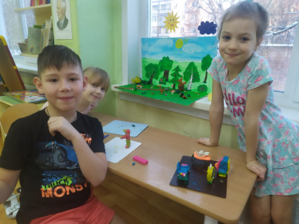
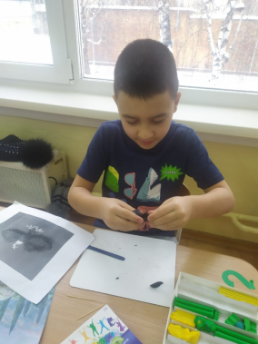
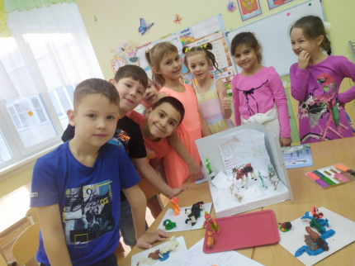
Создание героев мультфильма из пластилина.

Slide 10
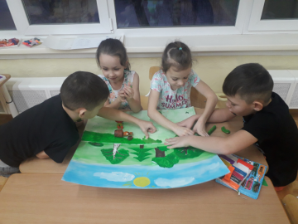
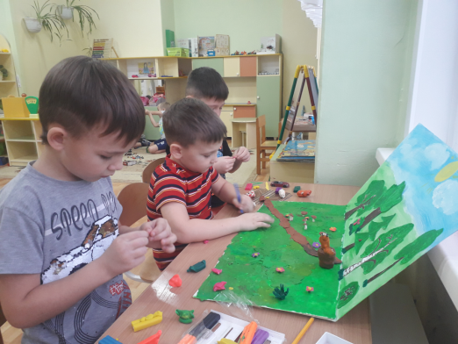
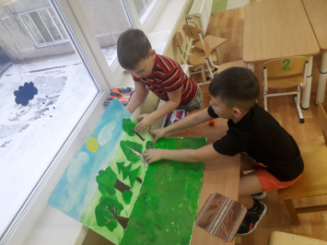
Создание декораций к мультфильму

Slide 11
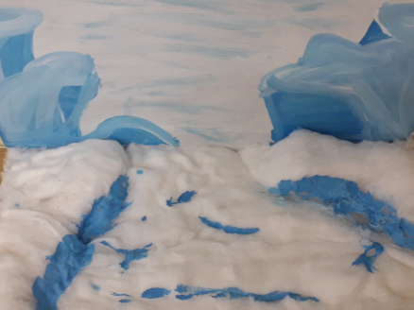
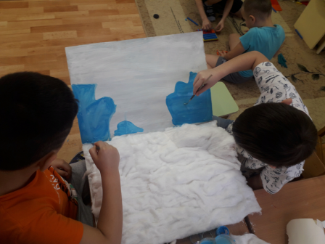

Slide 12
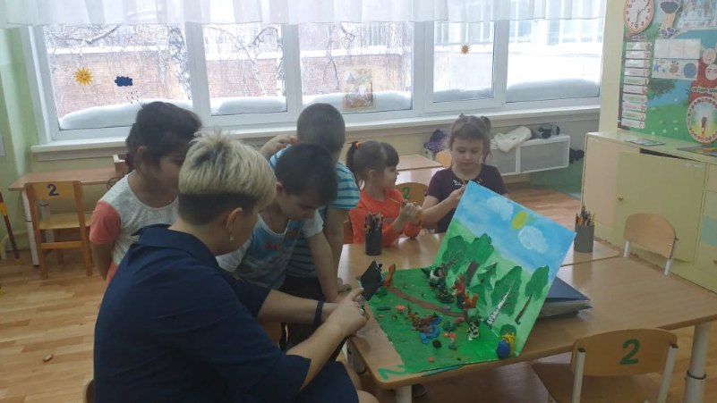
Съёмка мультфильма.
Съёмка мультфильма.

Slide 13
Спасибо за внимание!

